Slide 1
8. TALVISOTA

Slide 2
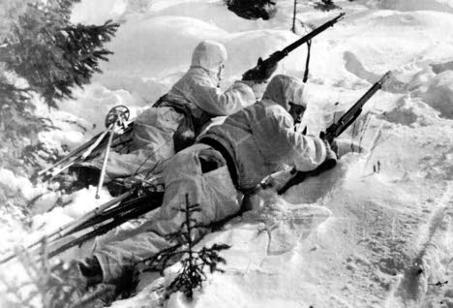
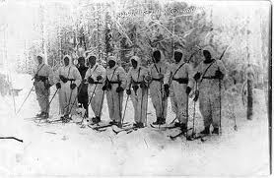

Slide 3
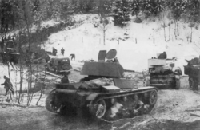
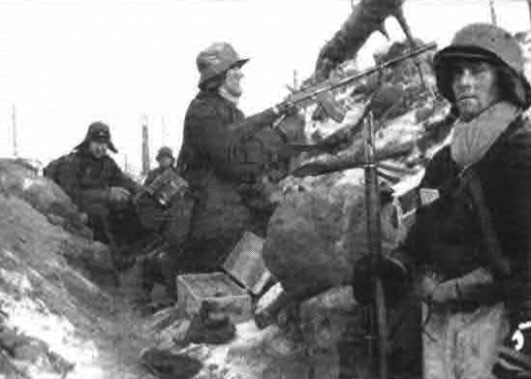

Slide 4
Miksi talvisota syttyi?
NL oli huolissaan turvallisuudestaan
  Maiden raja kulki vain 30 km päässä Leningradista
Saksan ja NL:n sopimuksen salainen lisäpöytäkirja
Suomi ei suostunut NL:n vaatimiin alueluovutuksiin
NL hyökkäsi Suomeen vedoten Mainilan laukauksiin
Talvisota syttyi 30.11.1939

Slide 5
Millainen oli Neuvostoliiton sotasuunnitelma?
Neuvostoliitto yritti voittaa suomalaiset käyttämällä hyväkseen ylivoimaansa miesten ja aseiden määrässä.
Neuvostoliiton tavoitteena oli jakaa Suomi pieniin osiin etenemällä idästä johtavia teitä pitkin länsirannikolle.

Slide 6
Suomalaisten keinot sodassa
maaston taitava hyödyntäminen
hyvä koulutus
hiihtojoukot
mottitaktiikka
”Molotovin coctailit”
talvisodan henki

Slide 7
Miksi Suomi taipui rauhaan maaliskuussa 1940?
Suomen sotilaalliset voimavarat olivat paljon pienemmät kuin Neuvostoliiton.
Neuvostoliitto aloitti suurhyökkäyksen painostaakseen Suomen rauhaan. Suomalaiset joukot olivat nääntymisen partaalla, ja ammuksista oli puutetta.

Slide 8
Miten talvisota päättyi?
helmikuussa 1940 NL:n suurhyökkäys
Suomen armeija oli ”lopussa”
pelko länsivaltojen avusta sai NL:n suostumaan rauhaan (arvovaltatappio)
13.3.1940 Moskovan rauhansopimus
  ankarat rauhanehdot pettymys Suomelle
  laajat aluemenetykset, mutta itsenäisyys säilyi

Slide 9
Välirauhan aika

Slide 10
Mistä syystä suomalaiset varoivat ärsyttämästä Neuvostoliittoa kesällä 1940?
Suomalaiset pelkäsivät Stalinin hakevan sopivaa syytä hyökätä uudelleen Suomeen.
Pelkoa lisäsi se, että Neuvostoliitto miehitti Baltian maat kesällä 1940.

Slide 11
Miksi Suomi yhteistyöhön Saksan kanssa?
huono taloudellinen tilanne
talvisodan menetykset, katkeruus NL:lle
NL:n uhka (toimet muissa naapurimaissa) ja painostus
Saksan ehdotus yhteistyöstä hyväksyttiin
  Saksasta saatiin aseita ja sotilaita

Slide 12
Miten yhteistyö näkyi Suomessa?
Suomi osti Saksalta ruokaa ja aseita ja myi sille nikkeliä.
Suomi salli saksalaisjoukkojen kulkea alueensa läpi Norjaan, jota Saksa miehitti.

